Slide 1




QuickQuiz ⚡
QuickQuiz
Plateforme de Quiz en Ligne
Présenté par:
Sabar Fatiha
Hanif Adam
Errami Mohamed Taha

Slide 2


SOMMAIRE
Introduction
2.Fonctionnalités
3.Comment ça marche
4.Types de Questions
5.Conception
6.Réalisation
7.Conclusion

Slide 3



INTRODUCTION
Rejoignez des quiz en temps réel via un lien ou code PIN. Une expérience interactive et engageante pour tous.
3 TYPES DE QUESTIONS
12 CATÉGORIES
CODE PIN UNIQUE
Sciences, Histoire, Sport, Musique et bien plus encore.
QCM, Vrai/Faux et Réponse courte.
6 chiffres pour rejoindre instantanément.
🎯 Quiz interactifs en temps réel avec classement instantané.
🏆 Gagnez des points et des badges à chaque quiz.

Slide 4






QuickQuiz
FONCTIONNALITÉS PRINCIPALES
QUIZ PAR CATÉGORIE
CLASSEMENT EN TEMPS RÉEL
12 catégories thématiques pour tous les goûts et niveaux
Suivez votre position et celle des autres joueurs instantanément
CHRONOMÈTRE PAR QUESTION
CODE PIN UNIQUE
Temps limité pour chaque question avec bonus rapidité
Code à 6 chiffres pour rejoindre un quiz facilement

Slide 5


QuickQuiz ⚡
FONCTIONNALITÉS PRINCIPALES
CRÉATION DE QUIZ
PROFIL UTILISATEUR
✏️ Créez vos propres quiz avec questions personnalisées, chronomètres et niveaux de difficulté adaptés.
🏆 Suivez vos statistiques, historique de quiz et progression avec un profil dédié.
PERSONNALISATION
COMPLÈTE
BADGES & RÉCOMPENSES
🎨 Choisissez catégories, types de questions (QCM, Vrai/Faux, Réponse courte) et paramètres.
⭐ Débloquez des badges exclusifs : Premier Quiz, Quiz Master, Créateur, Parfait, Rapide, Érudit.

Slide 6

COMMENT ÇA MARCHE
Rejoignez un Quiz en 3 Clics — simple, rapide pour participer.
👤 REJOINDRE
🔑 CODE PIN
❓ RÉPONDRE
Cliquez sur "Rejoindre" pour accéder à un quiz.
Entrez le code PIN à 6 chiffres fourni par l'hôte.
Répondez aux questions et gagnez des points ⚡
Bonus rapidité pour les réponses les plus rapides!
🏆 Classement en temps réel affiché.
Consultez votre score final et votre rang.

Slide 7

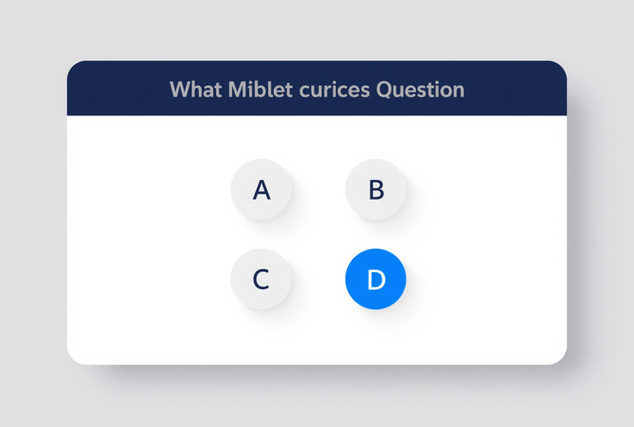
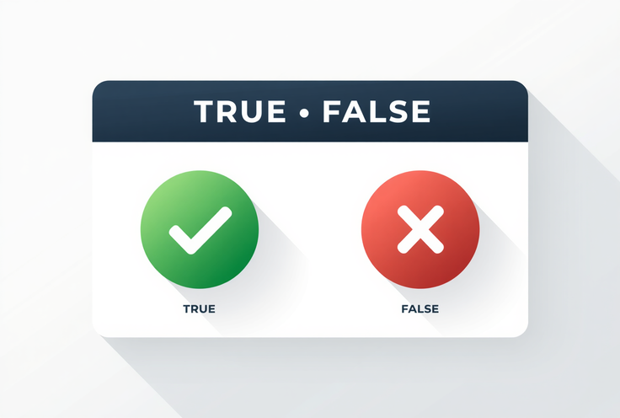
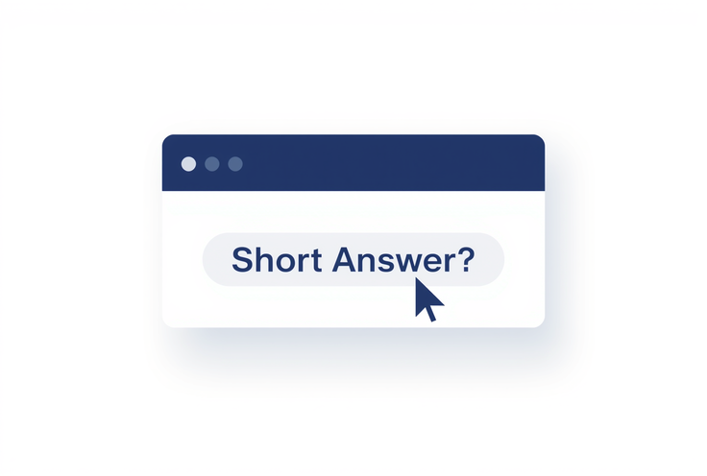
QuickQuiz ⚡
TYPES DE QUESTIONS
🔵 QCM
✅ VRAI/FAUX
✏️ RÉPONSE COURTE
Choix multiple
Deux options
Sélectionnez la bonne réponse
parmi 4 options proposées.
Répondez simplement par Vrai
ou Faux à l'affirmation.
. Tapez votre réponse en
quelques mots

Slide 8
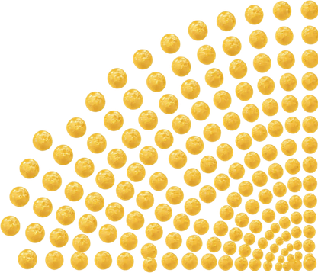

Conception

Slide 9
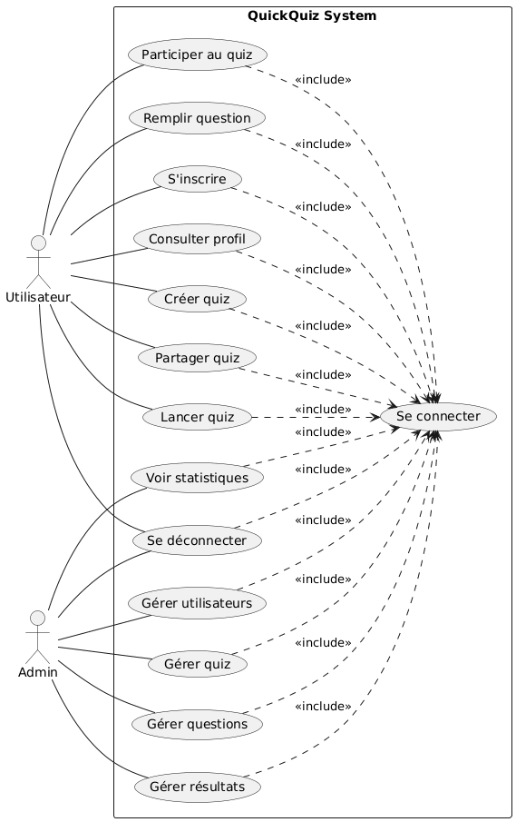
Diagramme de cas d’utilisation

Slide 10
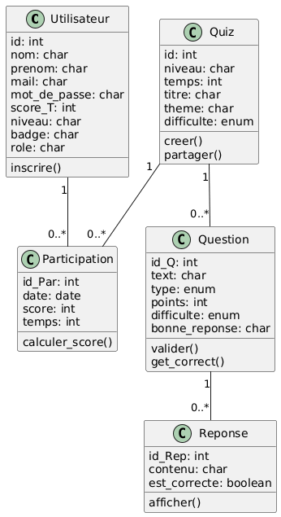
Diagramme de classes

Slide 11
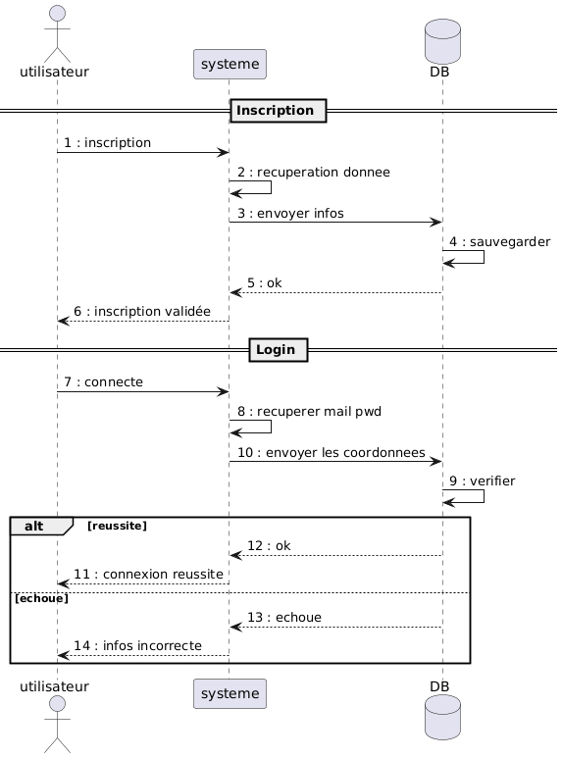
Diagrammes de séquence (login)

Slide 12
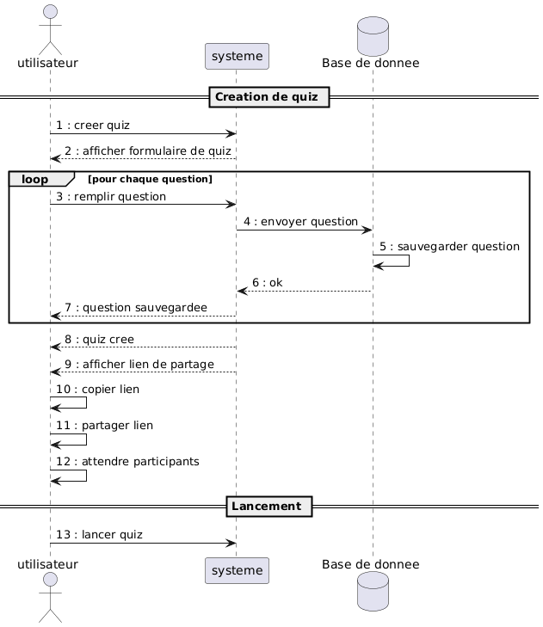
Diagrammes de séquence (création de quiz)

Slide 13
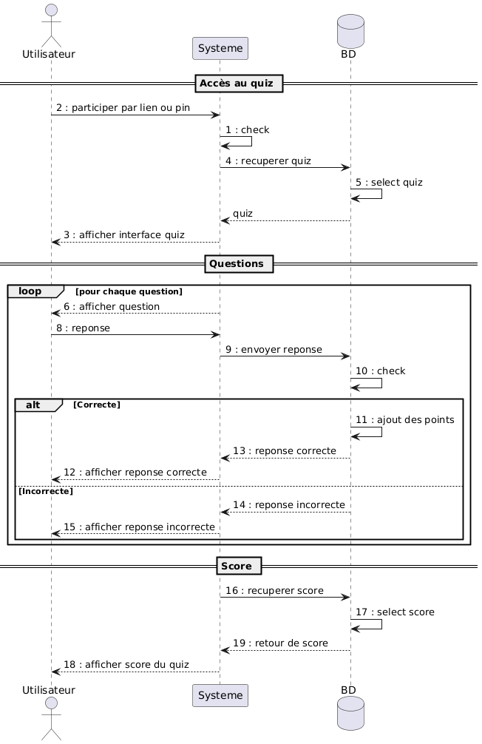
Diagrammes de séquence (participation)

Slide 14

ARCHITECTURE TECHNIQUE
Une stack moderne et robuste pour une plateforme de quiz performante et évolutive.
🐍 BACKEND DJANGO (PYTHON) MVT
🎨 FRONTEND BOOTSTRAP 5
🗄️ BASE DE DONNÉES
Framework Python puissant pour la logique serveur.
HTML/CSS responsive avec composants modernes.
MYSQL

Slide 15

Réalisation du projet

Slide 16






QuickQuiz
CONCLUSION
🚀 Multijoueur
📱 App Mobile
🤖 IA
Essayez QuickQuiz ⚡

